Slide 1
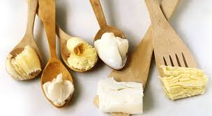
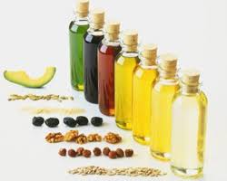
BIOLOGIYA
10-SINF
MAVZU: LIPIDLAR

Slide 2
O‘TGAN DARS MAVZUSINI MUSTAHKAMLASH
ORTIQCHASINI TOP!
Glyukoza, maltoza, galaktoza, fruktoza
Maltoza, saxaroza, riboza, laktoza
Riboza, dezoksiriboza, galaktoza, glikogen
Xitin, pektin, glitseraldegid, geparin
Sellyuloza, kraxmal, fruktoza, laktoza

Slide 3
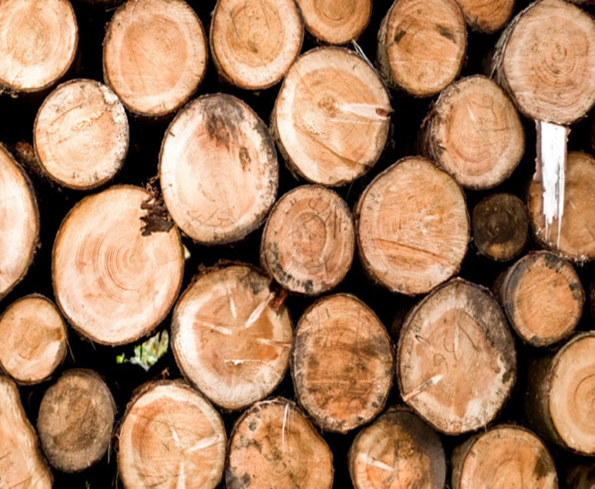
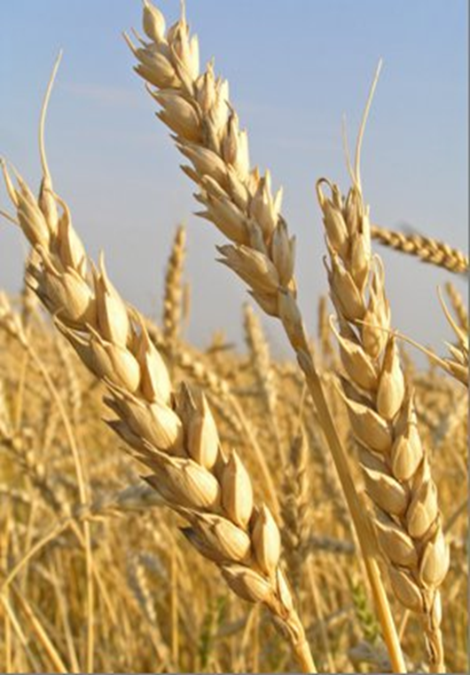
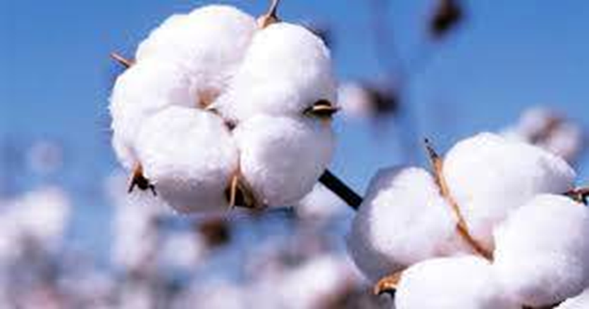
O‘TGAN DARS MAVZUSINI MUSTAHKAMLASH
sellyuloza
maltoza, kraxmal
sellyuloza

Slide 4
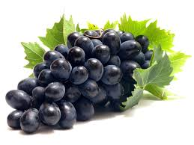
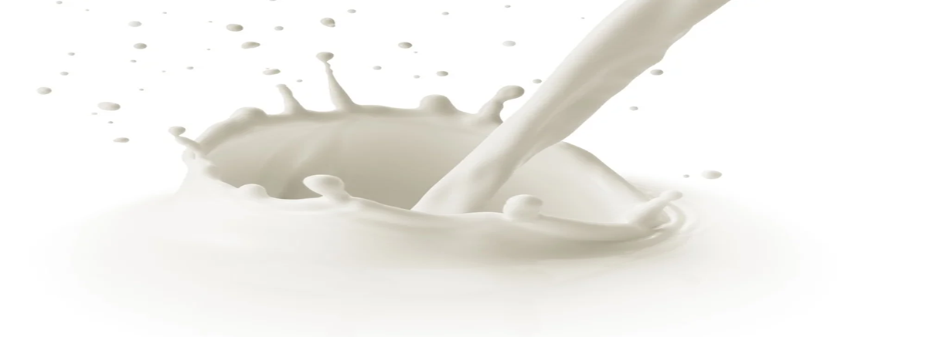
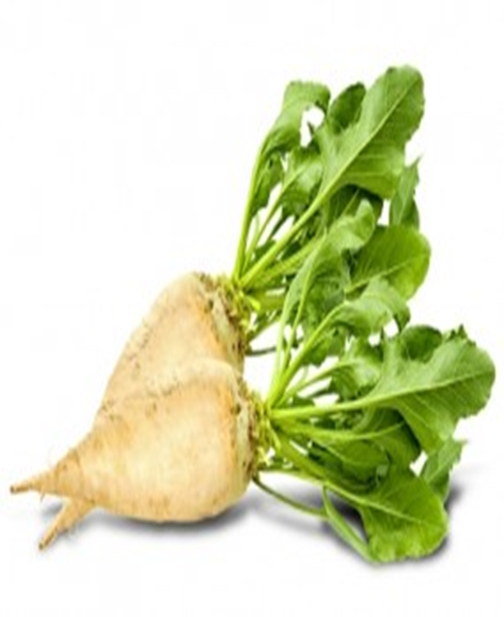
O‘TGAN DARS MAVZUSINI MUSTAHKAMLASH
laktoza, galaktoza
glyukoza
saxaroza

Slide 5
DARS REJASI
Lipid tarkibi
Lipid – gidrofob modda
Yog‘, moy, mum
Lipidlarning vazifasi
Yog‘da eriydigan vitaminlar

Slide 6
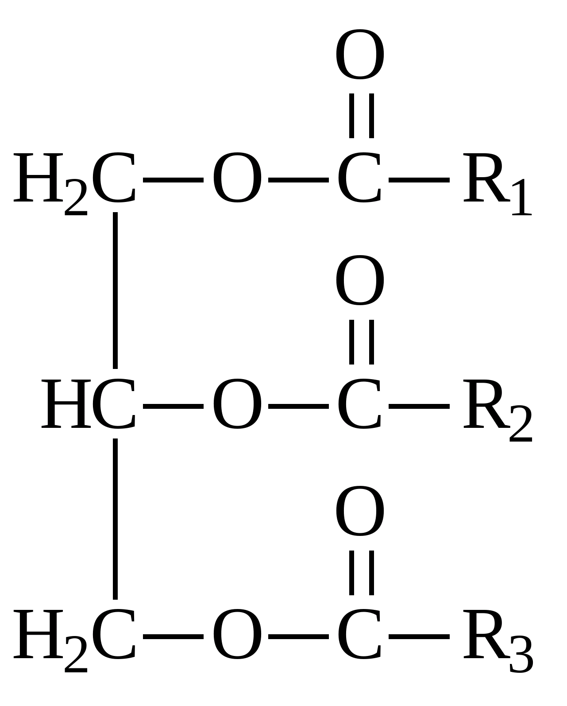
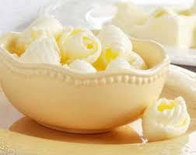
LIPID TARKIBI

Slide 7
LIPID TARKIBI

Slide 8
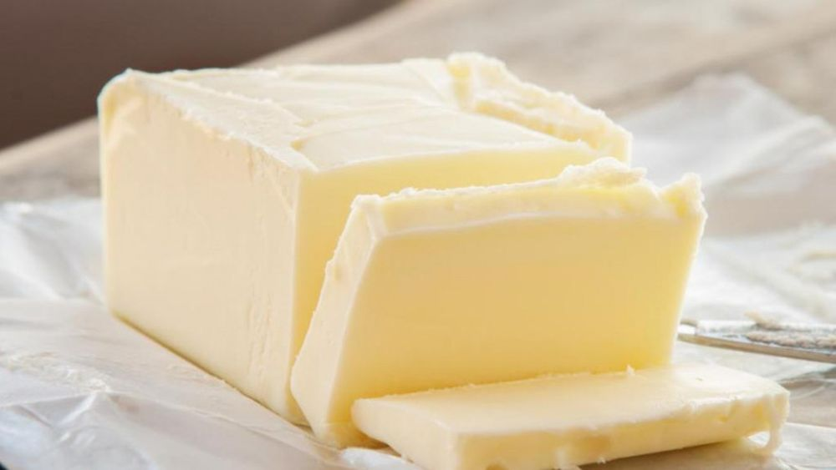
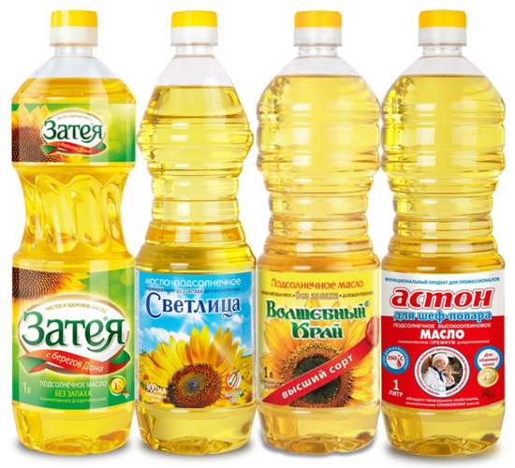
MARGARIN OLISH

Slide 9
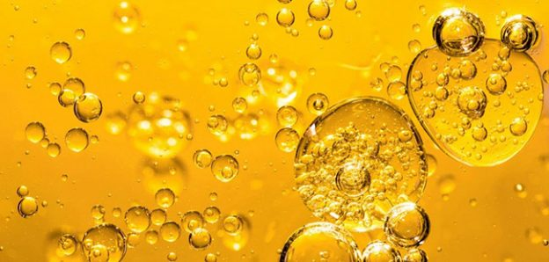
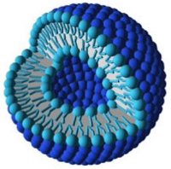
LIPID – GIDROFOB MODDA

Slide 10
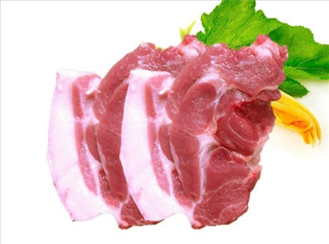
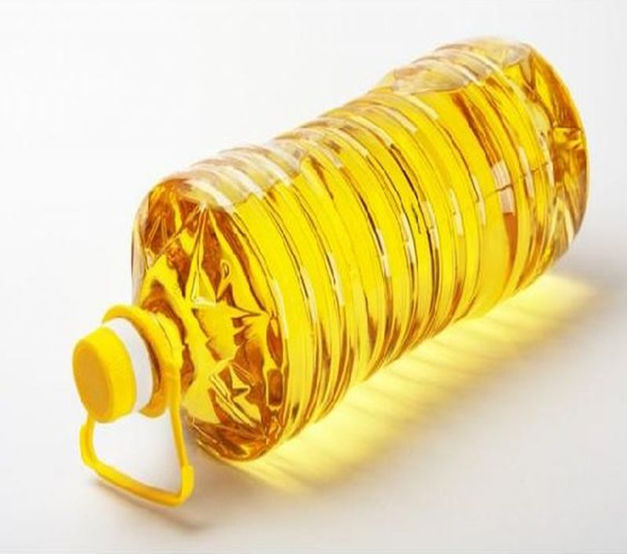
LIPIDLAR
HAYVON YOG‘LARI
O‘SIMLIK MOYLARI

Slide 11
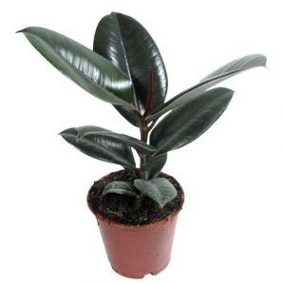
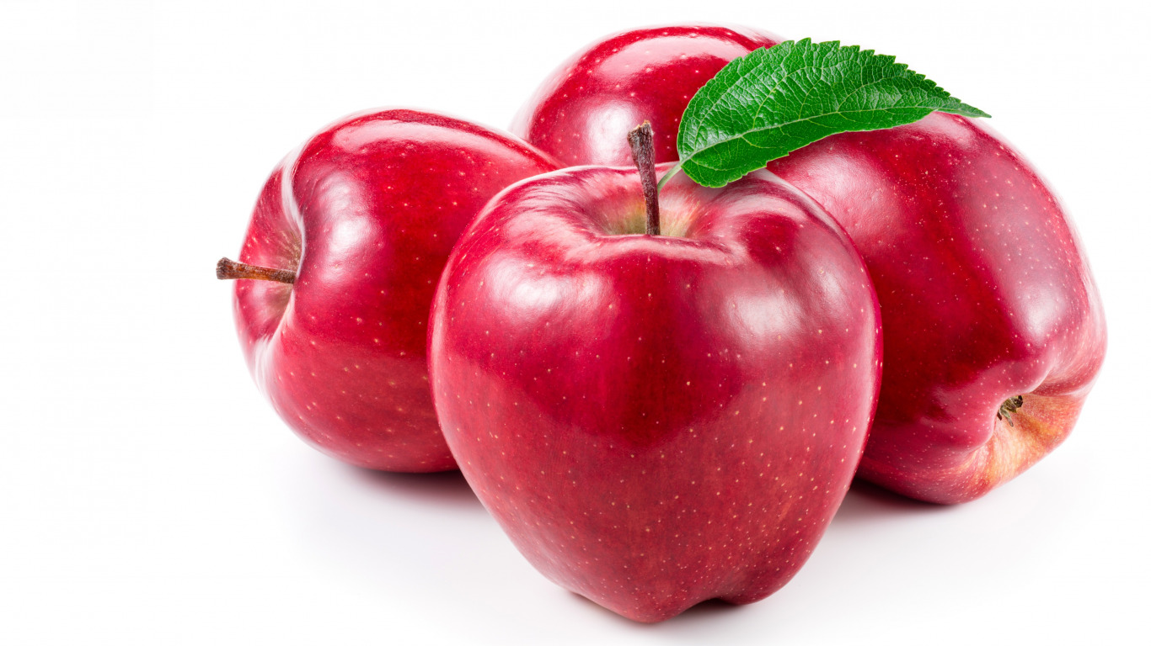
MUM

Slide 12
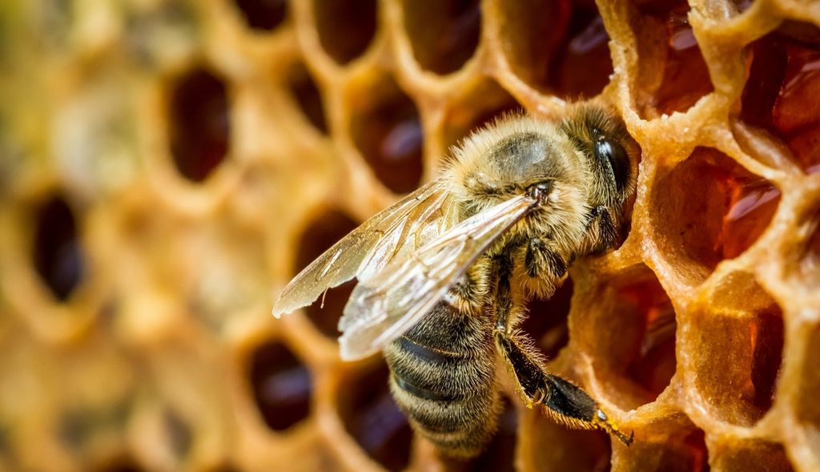
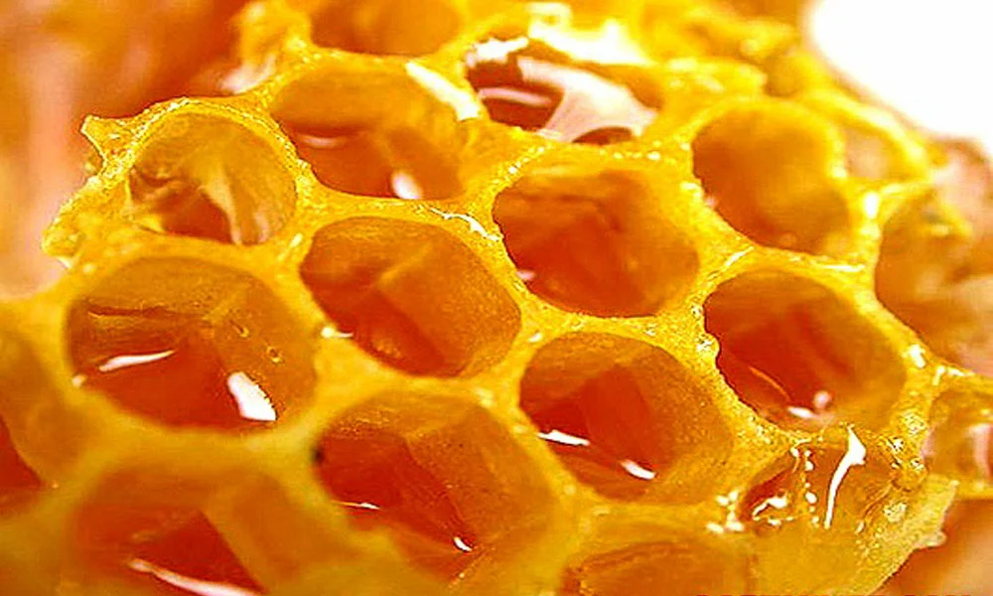
ASALARI MUMI

Slide 13
LIPIDLARNING VAZIFASI
Plastik – membrana tarkibida uchraydi;
Gumoral – jinsiy gormonlar, kartekosteroid gormonlar yog‘ tabiatga ega;
Energetik – 1 g yog‘ parchalanganda 9,3 kkal yoki 38,9 kj energiya ajraladi;
Himoya – mexanik ta’sir va sovuqdan himoya qiladi;
Zaxira – o‘simlik va hayvonlarda oziq sifatida to‘planadi;
Suv manbai – 100 g yog‘ parchalanganda 100 g suv hosil bo‘ladi;
Biologik faol modda – A,D,E,K vitaminlari koferment sifatida fermentlar tarkibiga kiradi.

Slide 14
LIPIDLARNING PLASTIK FUNKSIYASI
Membrana tarkibida fosfolipid, glikolipid, lipoprotein, xolesterin ko‘rinishida uchraydi.

Slide 15
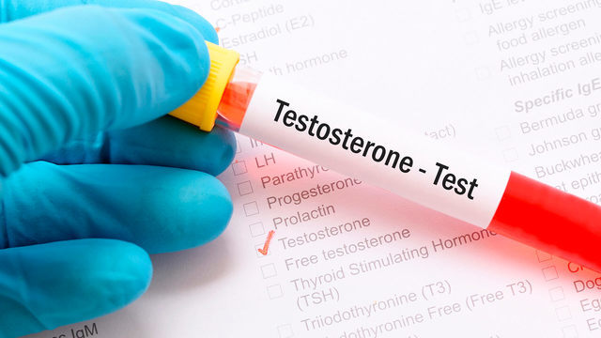
LIPIDLARNING GUMORAL FUNKSIYASI
Buyrak usti bezidan ajraladigan mineralokortikoid, glyukokortikoid gormonlari
Jinsiy gormonlar – androgen, estrogen, testosteron gormonlari yog‘ tabiatga ega.

Slide 16
LIPIDLARNING ENERGETIK FUNKSIYASI
9,3 kkal yoki 38,9 kj energiya
1g YOG‘
oksidlanganda

Slide 17
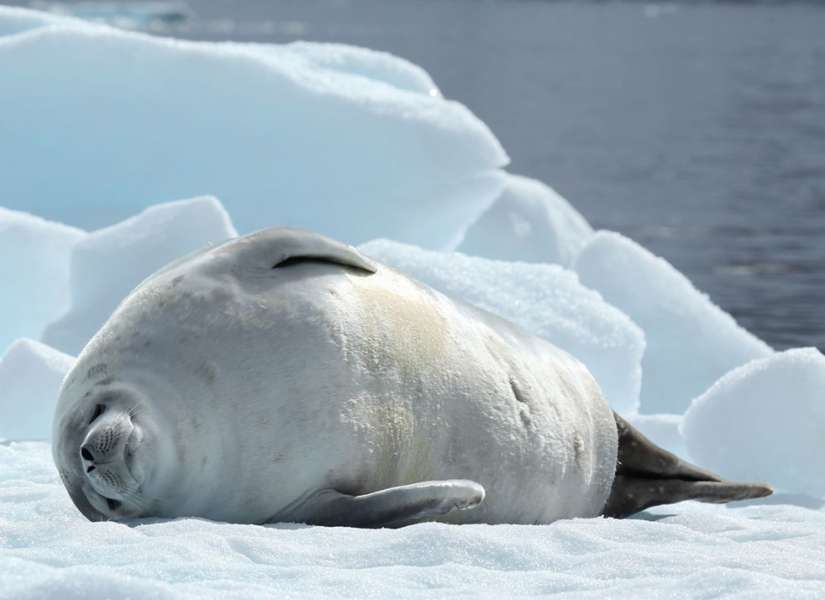
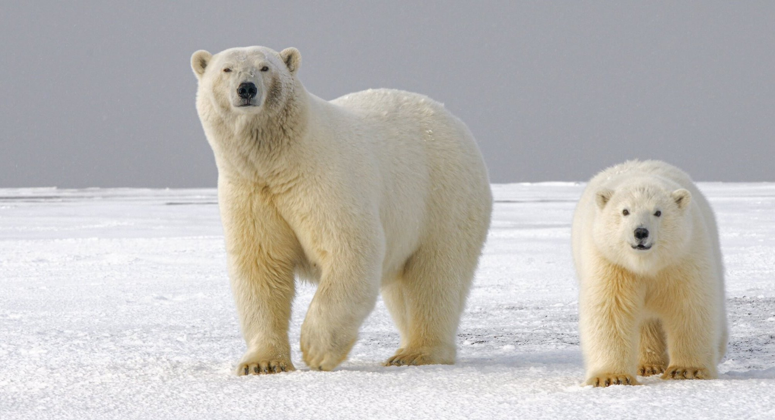
LIPIDLARNING HIMOYA FUNKSIYASI

Slide 18
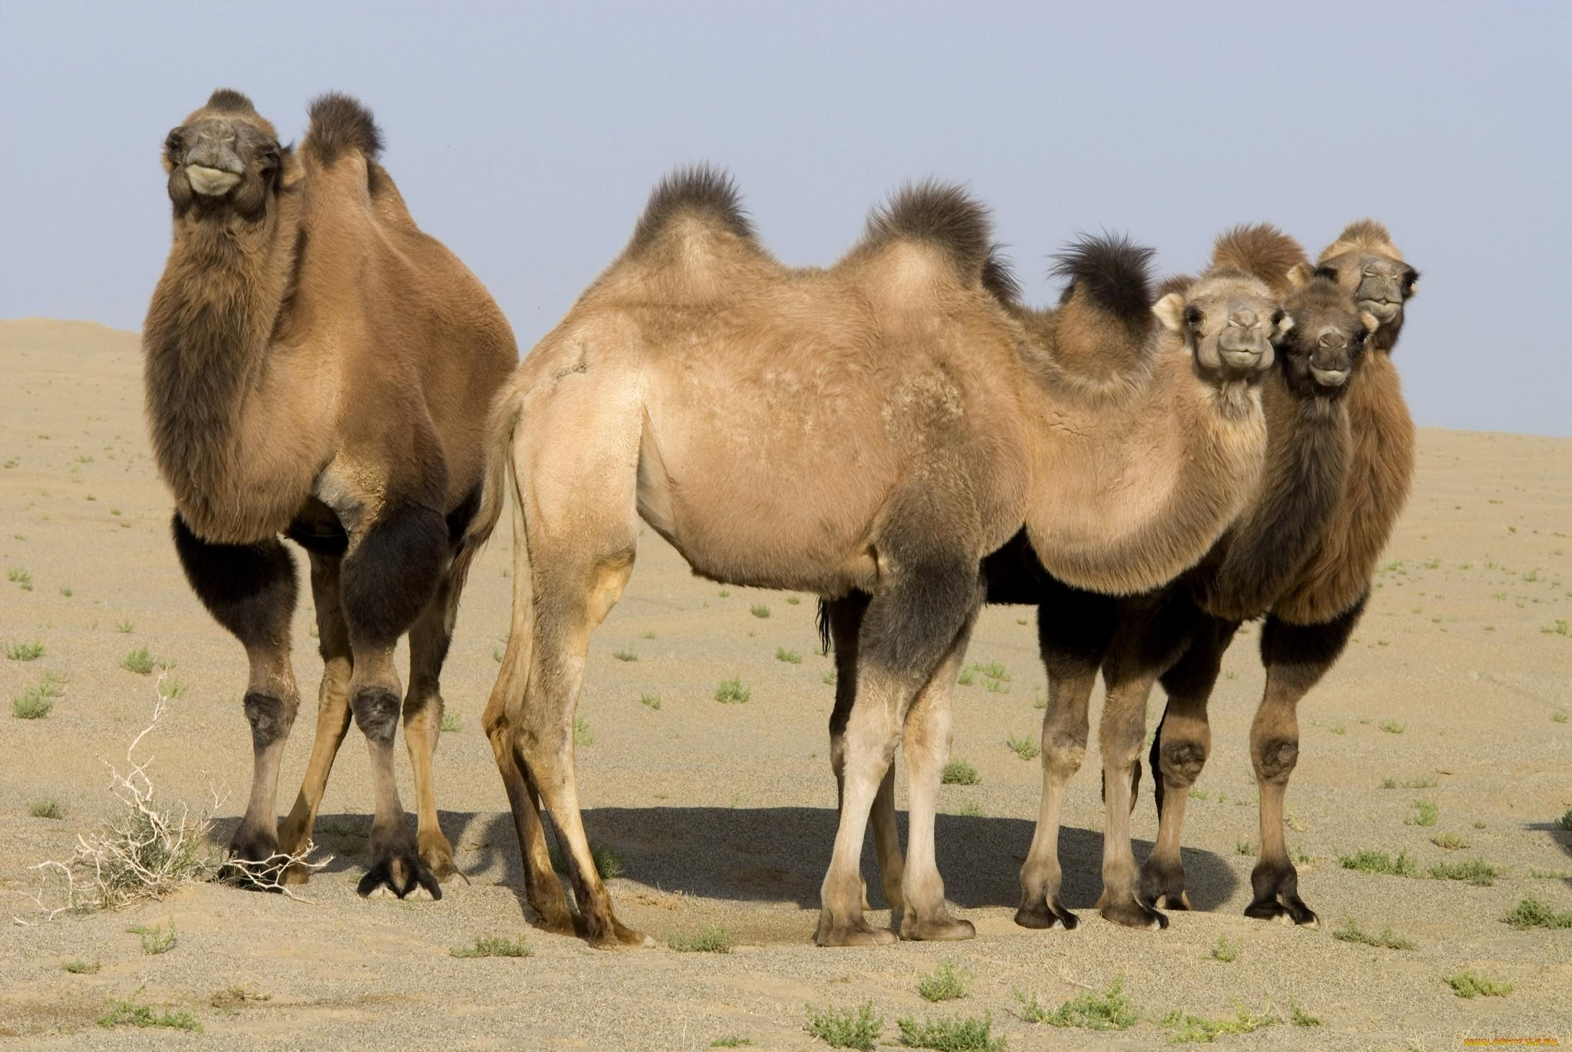
LIPID – SUV MANBAI
Tuya urkachidagi yog‘ parchalanib suv hosil qiladi. Shuning uchun tuyalar uzoq vaqt suvsizlikka chiday oladi.

Slide 19
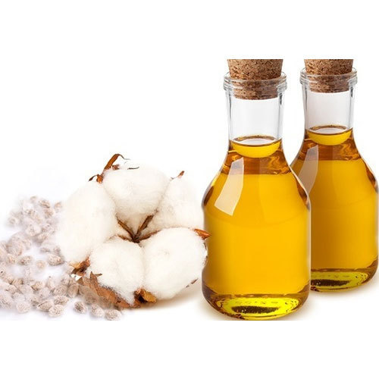
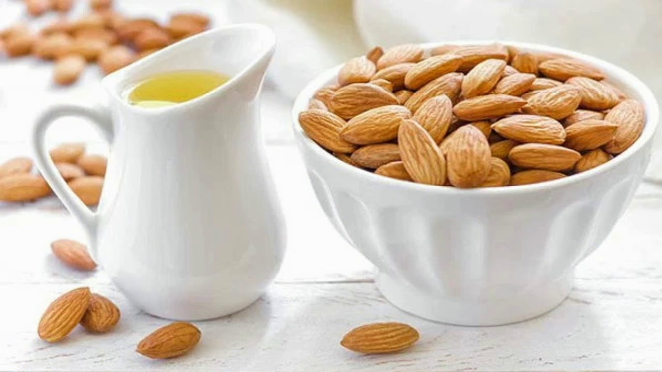
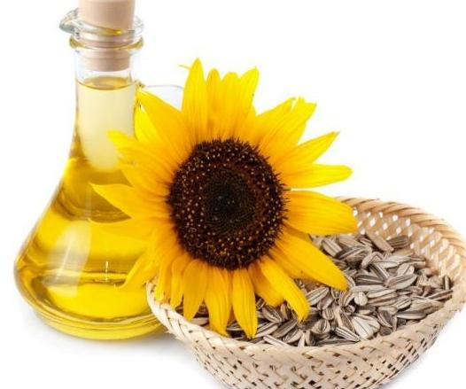
LIPID – ZAXIRA MODDA

Slide 20
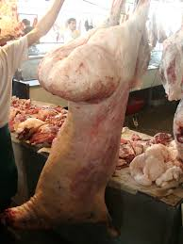
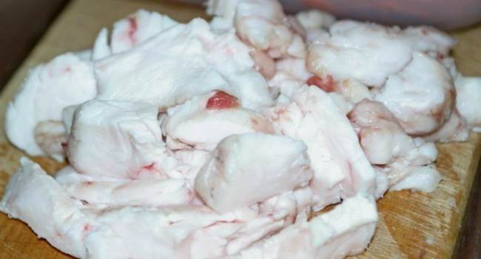
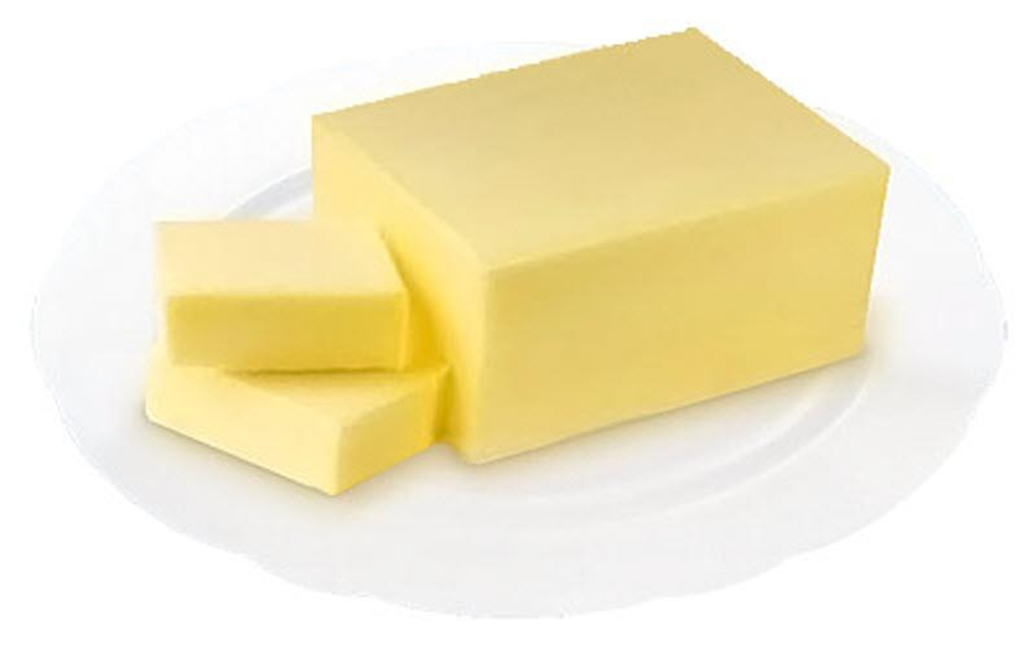
LIPID – ZAXIRA MODDA

Slide 21
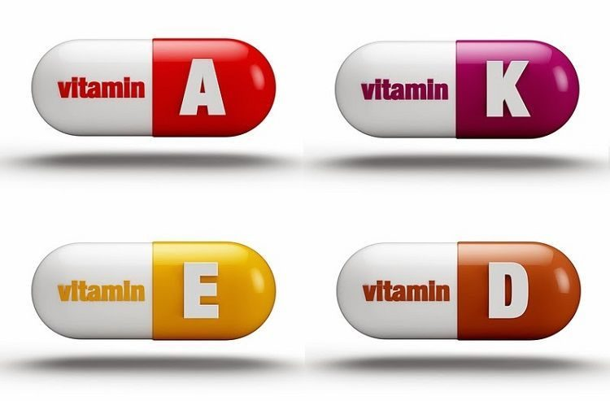

BIOLOGIK FAOL MODDA
Yog‘da eriydigan vitaminlar

Slide 22
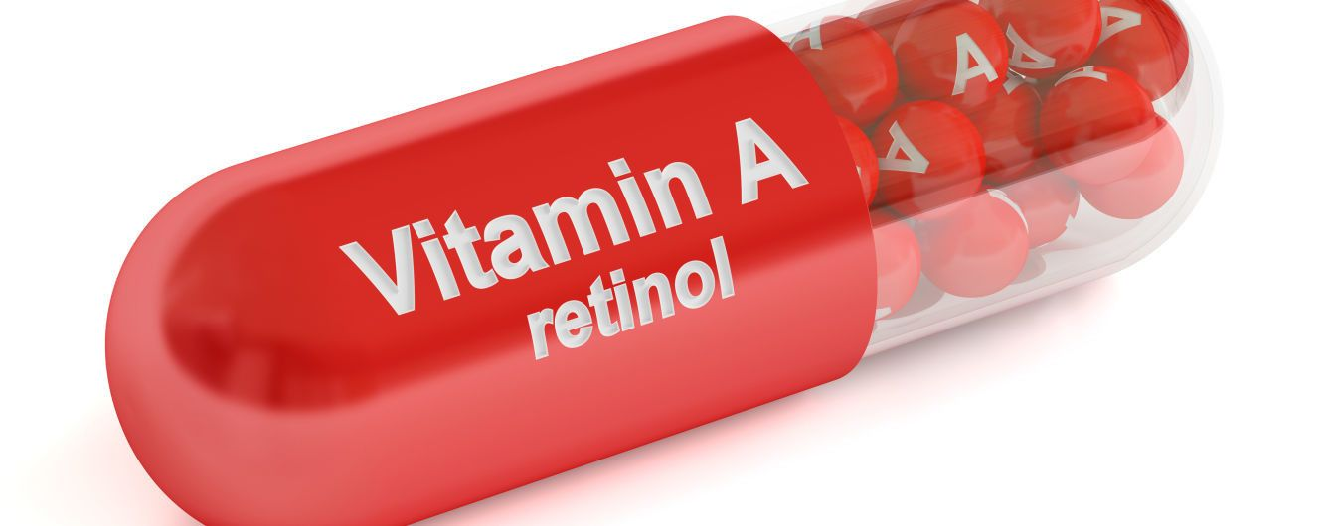
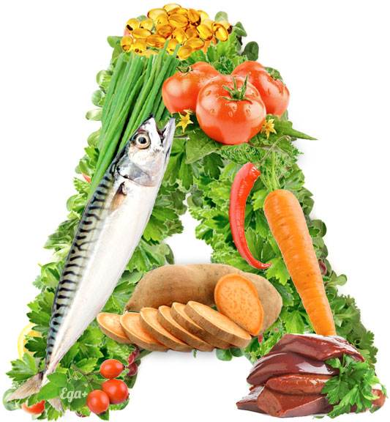
A VITAMINI - RETINOL
Ko‘zning ko‘rish o‘tkirligini, sochning mustahkamligini ta’minlaydi, teri faoliyatini yaxshilashda, hujayraning tiklanishida ishtirok etadi. Organizmda yetishmasa shabko‘rlik kuzatiladi.

Slide 23
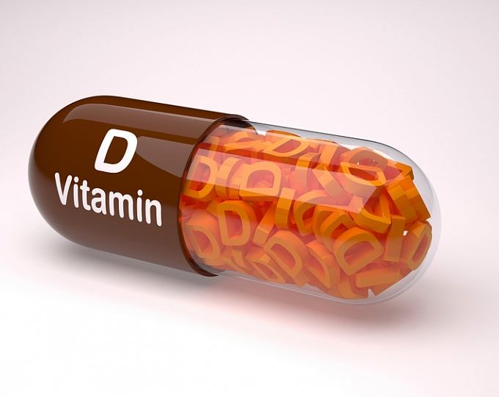
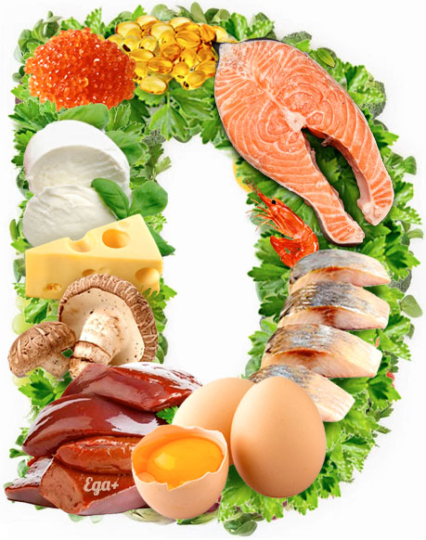
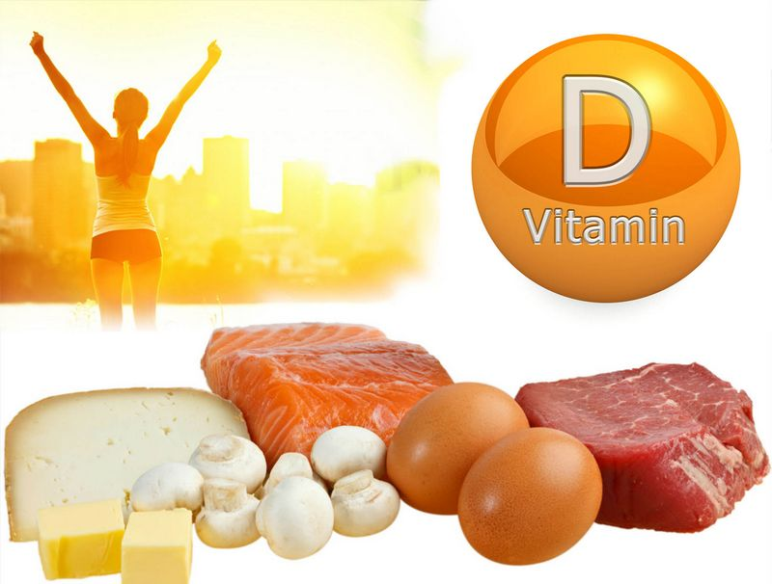
D VITAMINI - KALSIFEROL

Slide 24
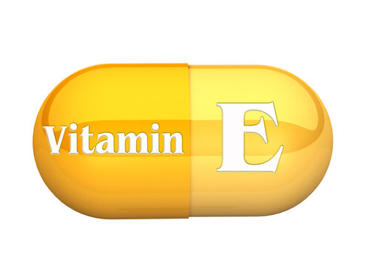
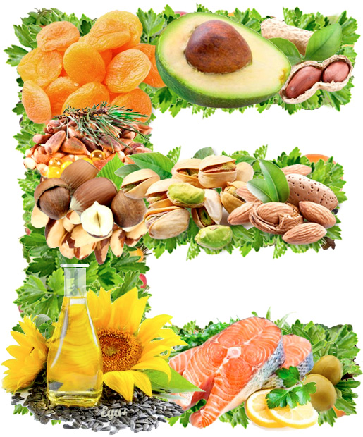
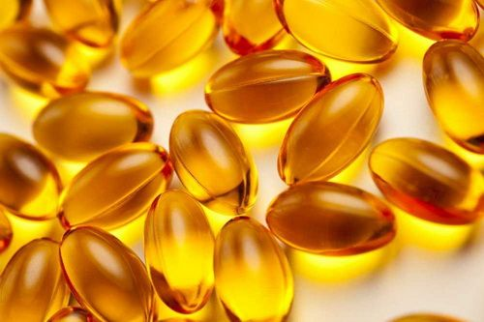
E VITAMINI - TOKOFEROL
Nerv sistemasining normal ishlashini, hujayralarning yangilanishini boshqaradi. Ko‘payish vitamini deb ham ataladi.
Yong‘oq, o‘simlik moyi, jigar, baliq yog‘i, pista, dukkakli o‘simliklar tarkibida uchraydi.

Slide 25
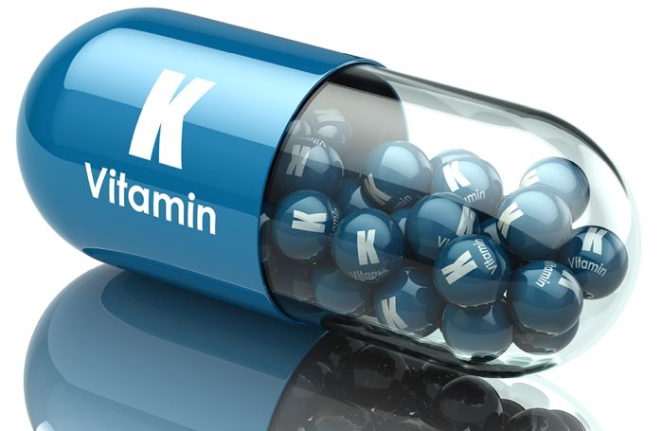
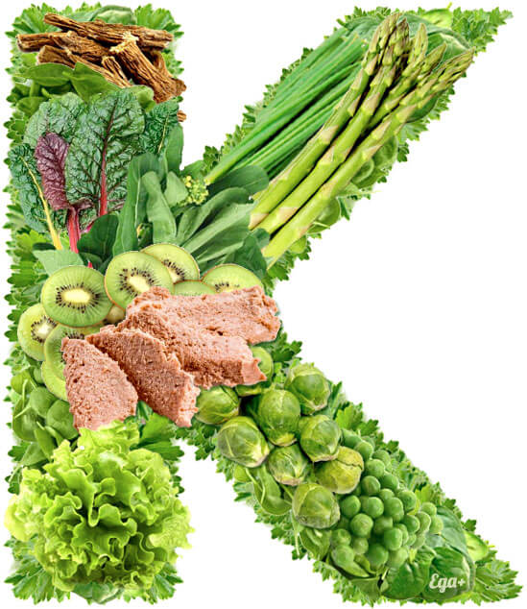
K VITAMINI - FITOMENADION
Qonning normal ivishida, qon-tomir, ichak faoliyatining normal borishida ishtirok etadi.
Yashil sabzavotlar, qovoq, pomidor, ko‘k noxot, tuxum sarig‘i, jigar, baliq yog‘ida uchraydi.

Slide 26
MUSTAQIL BAJARISH UCHUN TOPSHIRIQLAR
Vitamin nomi | Ishtiroki | Kasallik

Slide 27

MUSTAQIL BAJARISH UCHUN TOPSHIRIQLAR
To‘g‘ri fikrni toping!
Mum qushlar patini suvdan himoya qiladi.
1g yog‘ oksidlanganda 17,6 kj energiya ajraladi.
Laktoza 2 ta glyukozaning birikishidan hosil bo‘lgan disaxariddir.
Kraxmal zapas holda kartoshka tugunagida to‘planadi.
Glikogen hayvonlarda qon ivimasligini ta’minlaydi.

Slide 28
Noto‘g‘ri fikrni toping!
Fe fotosintez jarayonida ishtirok etadi.
Xlorofill tarkibida Mg elementi uchraydi.
Riboza va dezoksiriboza tetroza hisoblanadi.
Kraxmal gomopolimer modda hisoblanadi.
Triozalarga eritroza kiradi.

Slide 29
MUSTAQIL BAJARISH UCHUN TOPSHIRIQLAR
5-§ 23-24 betlardagi mavzuni o‘qish,
24 - betdagi jadvalni to‘ldirish.

Slide 30
Uglevod xususiyati | N | Uglevod xususiyati | N
RNK nukleotidi tarkibida bo‘ladi | 1

